Slide 1
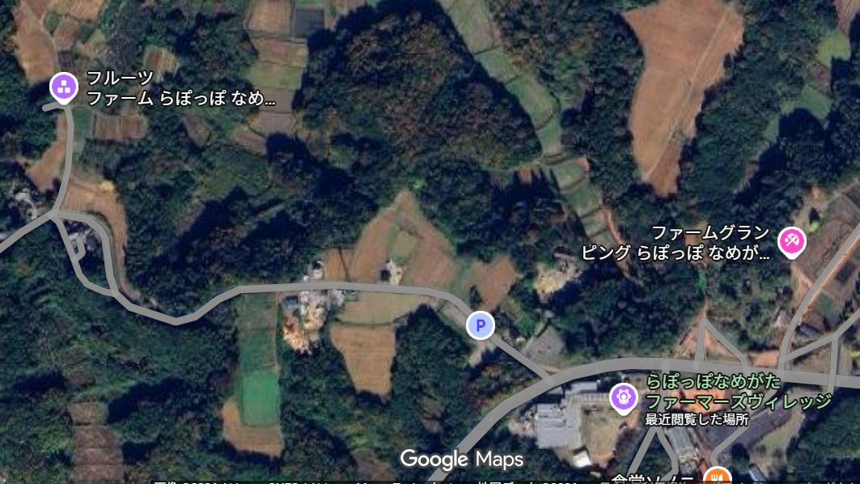
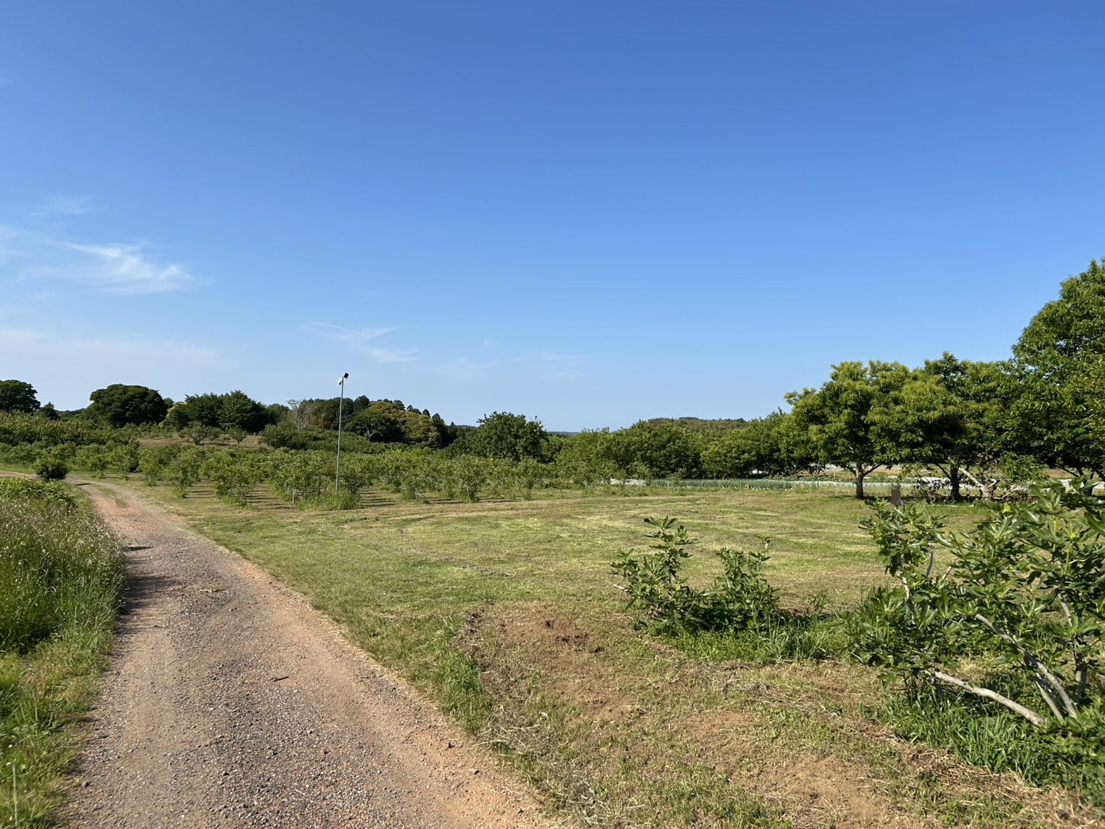
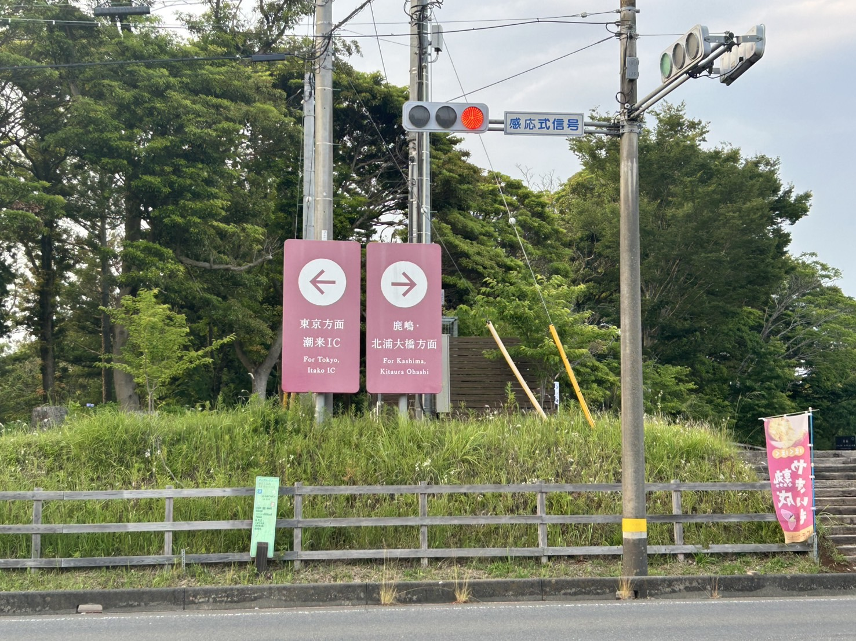
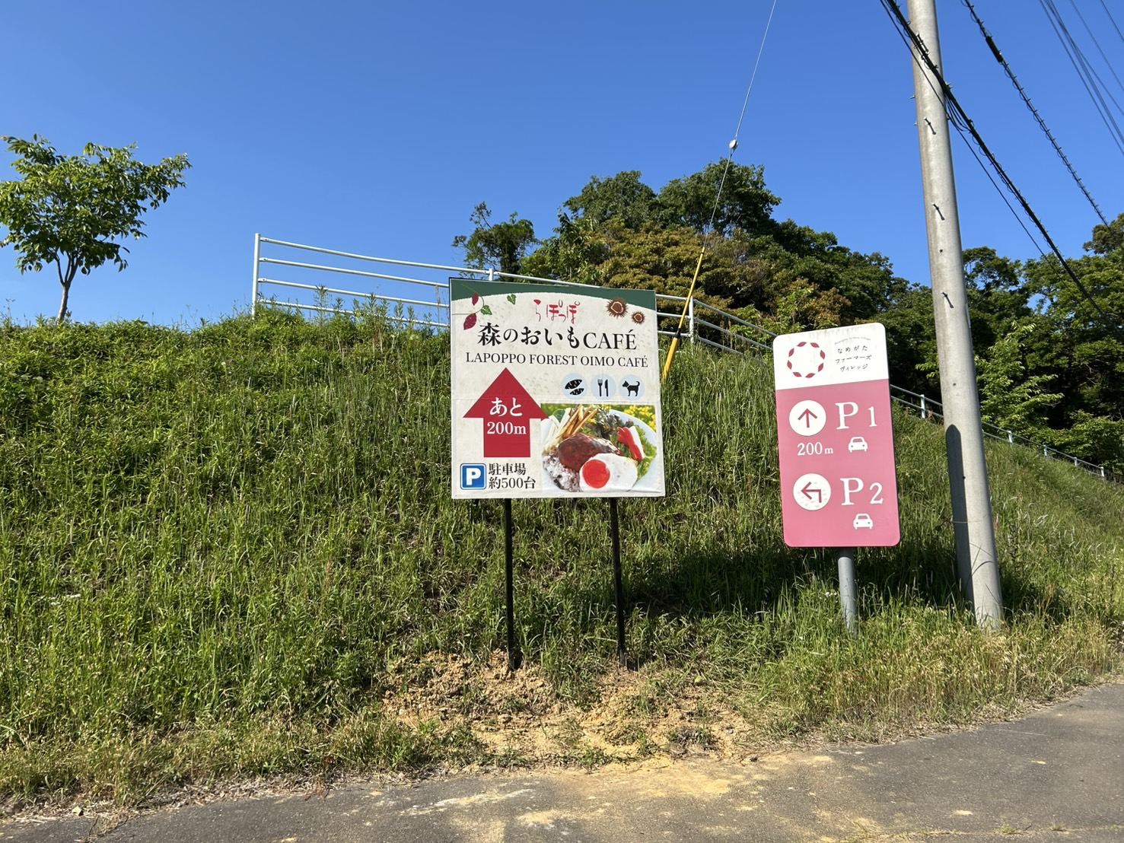
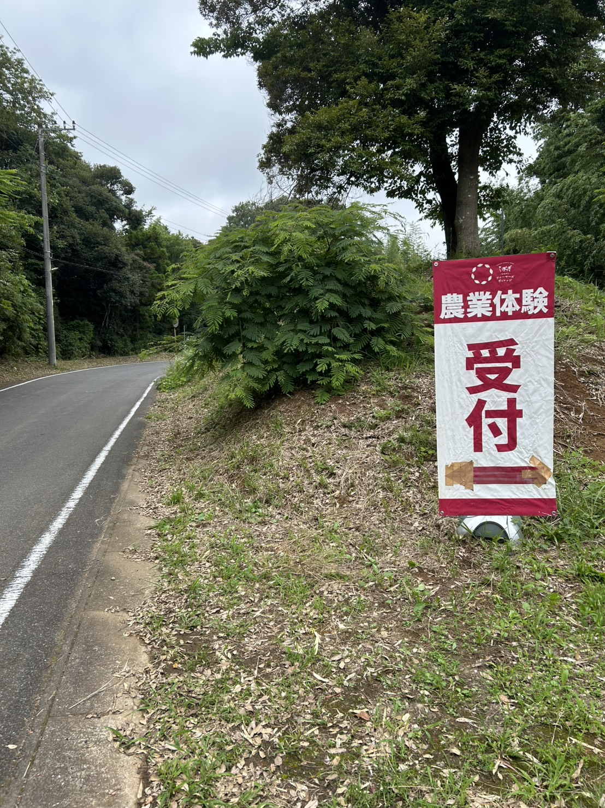
④
④こちらの駐車場を
ご利用ください。
②こちらの看板が
見えたら右折。
①こちらの信号を左折してください。
③
②
①
現在地
③こちらの赤砂利の道をお進みください。
右斜め前/右折

Slide 2
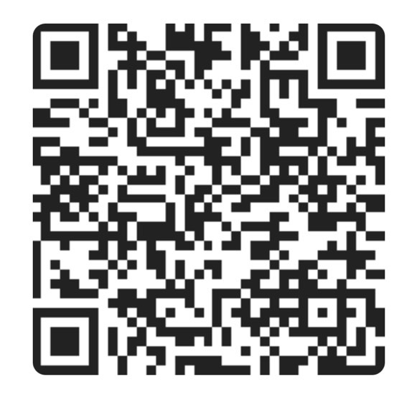
マップ案内
右記のQRコードかららぽっぽフルーツファームまでの
Googleマップをご確認いただけます。
🚗らぽっぽなめがたファーマーズヴィレッジから少し離れ
ていますのでお車でお越しください。
ご不明な点がございましたら、お気軽にご連絡ください。
TE ０９０－６２０８－４１８１
TEL☎

